Slide 1




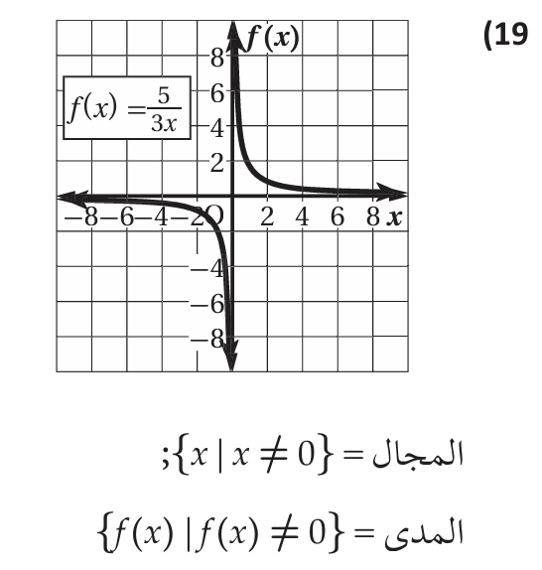


اليوم/ الثلاثاء التاريخ/1446/06/30 الحصة/ الرابعة
الموضوع/ تمثيل الدوال النسبية بيانيًا
حل الواجب
حل الواجب:
مهاراتي
$$x=−3 (9$$
الرئيسية
الرئيسية
التهيئة
جواهر الحارثي @jewelsAlshdaddi
17) $y=−3$ $x=0$
المجال $R−\left\{0\right\}$
المدى $R− \left\{−3\right\}$
التدريس
التدريب
التقويم
الاغلاق

Slide 2
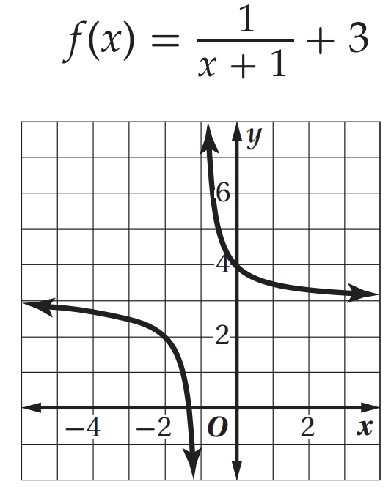



اليوم/ الثلاثاء التاريخ/1446/06/30 الحصة/ الرابعة
الموضوع/ تمثيل دوال المقلوب بيانيًا
حل الواجب
اختبار قصير
اختبار قصير
التهيئة
جواهر الحارثي @jewelsAlshdaddi
التدريس
التدريب
التقويم
الاغلاق
تقويم تشخيصي

Slide 3
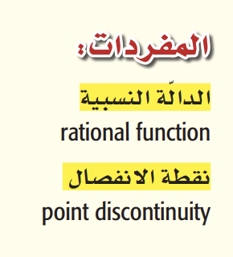
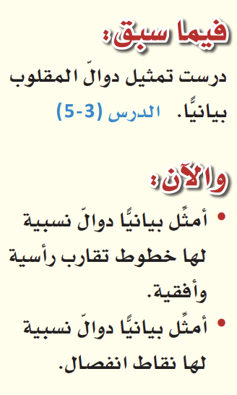
اليوم/ الثلاثاء التاريخ/1446/06/30 الحصة/ الرابعة
 | الموضوع/ تمثيل الدوال النسبية بيانيًا
حل الواجب
الأهداف الخاصة:
التمثيل البياني لدالة نسبية ليس لها خط تقارب افقي.
استعمال التمثيل البياني للدوال النسبية.
التمثيل البياني تتضمن نقطة انفصال.
اختبار قصير
الرئيسية
التهيئة
جواهر الحارثي @jewelsAlshdaddi
التدريس
التدريب
التقويم
الاغلاق

Slide 4
جدول التعلم
الموضوع/
تمثيل الدوال النسبية بيانيًا
1446/06/30
ماذا أعرف | ما أريد أن أعرف | ماذا تعلمت
حل الواجب
اختبار قصير
الرئيسية
التهيئة
جواهر الحارثي @jewelsAlshdaddi
الأهداف الخاصة:
التمثيل البياني لدالة نسبية ليس لها خط تقارب افقي.
استعمال التمثيل البياني للدوال النسبية.
التمثيل البياني تتضمن نقطة انفصال.
التدريس
التدريب
التقويم
الاغلاق

Slide 5

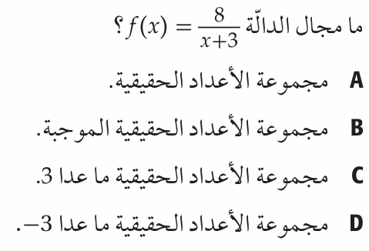

إثراء
الموضوع/
تمثيل الدوال النسبية بيانيًا
1446/06/30
حل الواجب
اختبار قصير
الرئيسية
التهيئة
جواهر الحارثي @jewelsAlshdaddi
الأهداف الخاصة:
التمثيل البياني لدالة نسبية ليس لها خط تقارب افقي.
استعمال التمثيل البياني للدوال النسبية.
التمثيل البياني تتضمن نقطة انفصال.
التدريس
التدريب
التقويم
الاغلاق
تعلم تعاوني

Slide 6
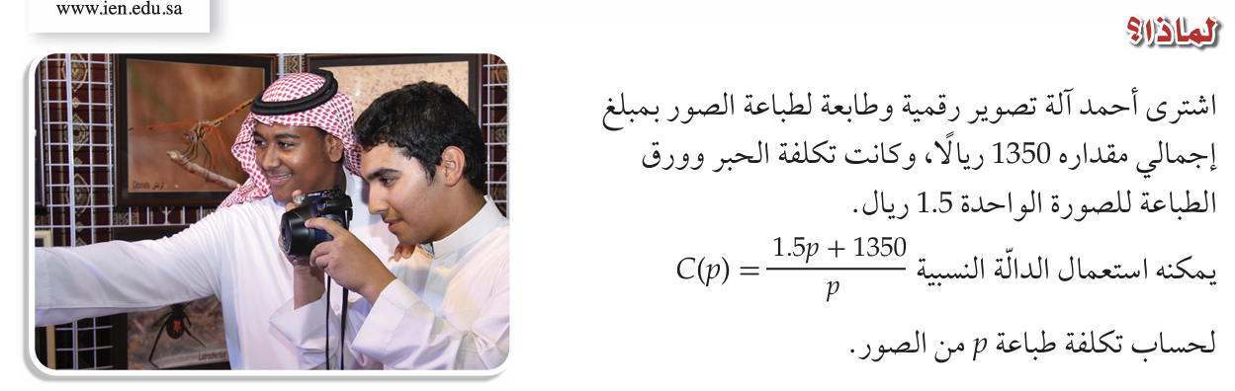
الموضوع/
تمثيل الدوال النسبية بيانيًا
1446/06/30
حل الواجب
اختبار قصير
الرئيسية
التهيئة
جواهر الحارثي @jewelsAlshdaddi
الأهداف الخاصة:
التمثيل البياني لدالة نسبية ليس لها خط تقارب افقي.
استعمال التمثيل البياني للدوال النسبية.
التمثيل البياني تتضمن نقطة انفصال.
التدريس
التدريب
التقويم
الاغلاق

Slide 7
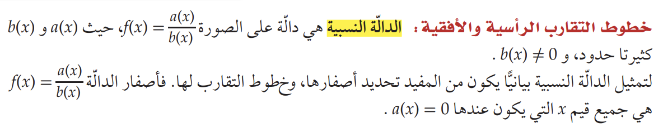
الموضوع/
تمثيل الدوال النسبية بيانيًا
1446/06/30
حل الواجب
اختبار قصير
الرئيسية
التهيئة
جواهر الحارثي @jewelsAlshdaddi
الأهداف الخاصة:
التمثيل البياني لدالة نسبية ليس لها خط تقارب افقي.
التدريس
التدريب
التقويم
الاغلاق

Slide 8
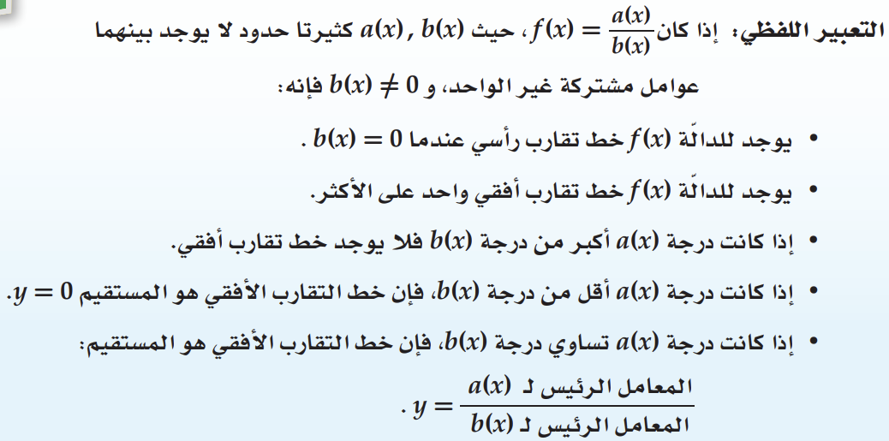
الموضوع/
تمثيل الدوال النسبية بيانيًا
1446/06/30
حل الواجب
اختبار قصير
الرئيسية
التهيئة
جواهر الحارثي @jewelsAlshdaddi
الأهداف الخاصة:
التمثيل البياني لدالة نسبية ليس لها خط تقارب افقي.
التدريس
التدريب
التقويم
الاغلاق

Slide 9
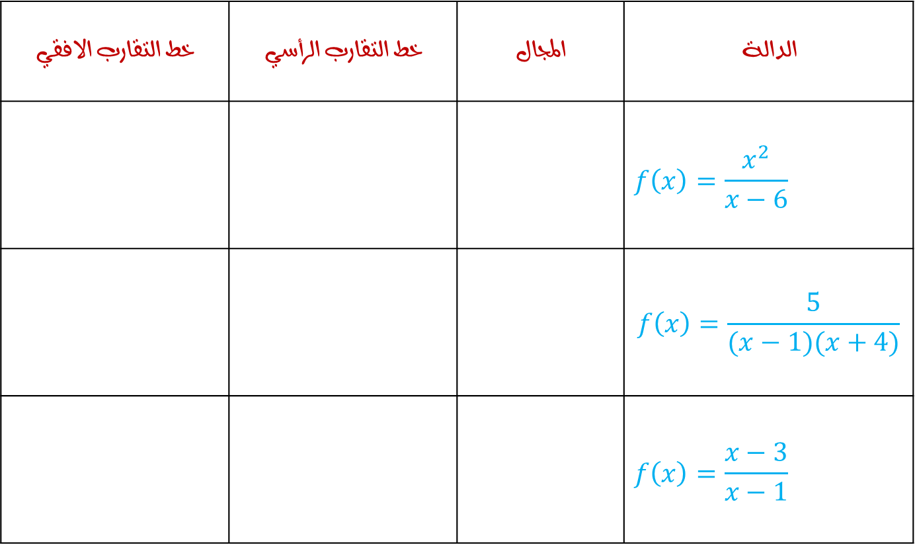
الموضوع/
تمثيل الدوال النسبية بيانيًا
1446/06/30
الدالة | المجال | خط التقارب الرأسي | خط التقارب الافقي
$$f\left(x\right)=\frac{x^{2}}{x−6}$$
$$f\left(x\right)=\frac{5}{(x−1)(x+4)}$$
$$f\left(x\right)=\frac{x−3}{x−1}$$
حل الواجب
اختبار قصير
الرئيسية
التهيئة
جواهر الحارثي @jewelsAlshdaddi
الأهداف الخاصة:
التمثيل البياني لدالة نسبية ليس لها خط تقارب افقي.
التدريس
التدريب
التقويم
الاغلاق

Slide 10
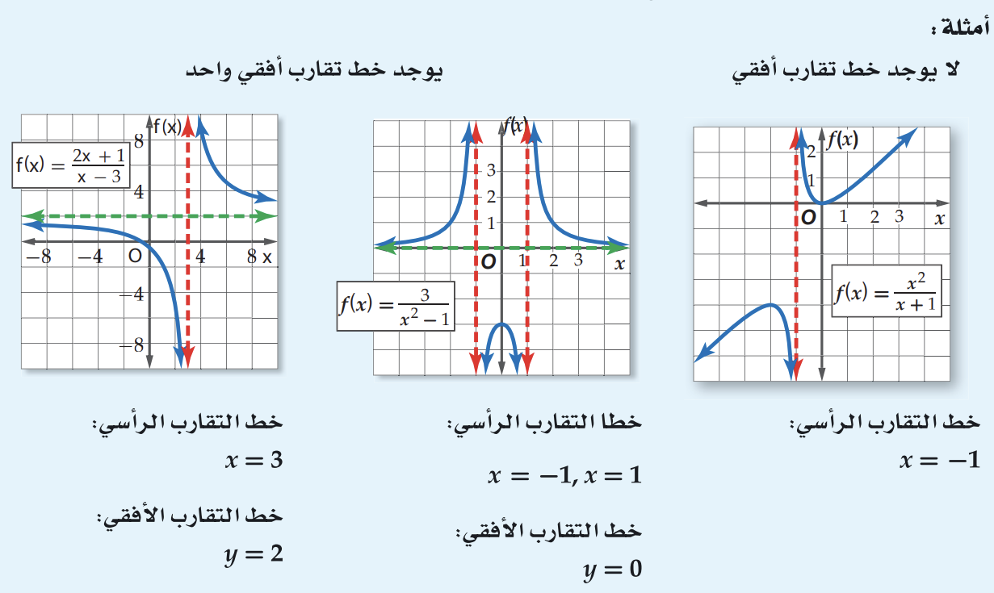
الموضوع/
تمثيل الدوال النسبية بيانيًا
1446/06/30
حل الواجب
اختبار قصير
الرئيسية
التهيئة
جواهر الحارثي @jewelsAlshdaddi
الأهداف الخاصة:
التمثيل البياني لدالة نسبية ليس لها خط تقارب افقي.
التدريس
التدريب
التقويم
الاغلاق

Slide 11
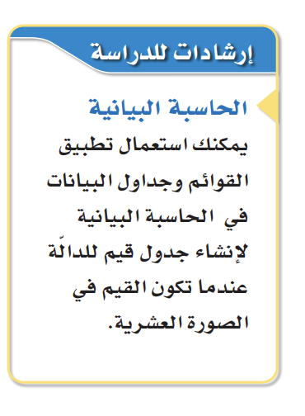
الموضوع/
تمثيل الدوال النسبية بيانيًا
1446/06/30
حل الواجب
اختبار قصير
الرئيسية
التهيئة
جواهر الحارثي @jewelsAlshdaddi
الأهداف الخاصة:
التمثيل البياني لدالة نسبية ليس لها خط تقارب افقي.
التدريس
التدريب
التقويم
الاغلاق

Slide 12
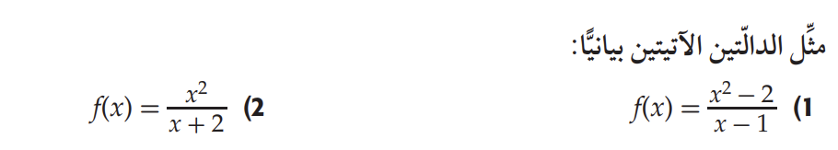
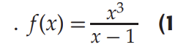

تحقق من فهمك
الموضوع/
تمثيل الدوال النسبية بيانيًا
1446/06/30
حل الواجب
اختبار قصير
الرئيسية
التهيئة
جواهر الحارثي @jewelsAlshdaddi
الأهداف الخاصة:
التمثيل البياني لدالة نسبية ليس لها خط تقارب افقي.
التدريس
التدريب
التقويم
الاغلاق
تعلم ذاتي

Slide 13

تـــأكد
الموضوع/
تمثيل الدوال النسبية بيانيًا
1446/06/30
حل الواجب
اختبار قصير
الرئيسية
التهيئة
جواهر الحارثي @jewelsAlshdaddi
الأهداف الخاصة:
التمثيل البياني لدالة نسبية ليس لها خط تقارب افقي.
التدريس
التدريب
التقويم
الاغلاق
تعلم أقران

Slide 14
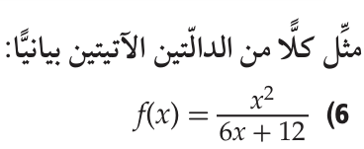
تدرب
الموضوع/
تمثيل الدوال النسبية بيانيًا
1446/06/30
حل الواجب
اختبار قصير
الرئيسية
التهيئة
جواهر الحارثي @jewelsAlshdaddi
الأهداف الخاصة:
التمثيل البياني لدالة نسبية ليس لها خط تقارب افقي.
التدريس
التدريب
التقويم
الاغلاق
تعلم تعاوني

Slide 15
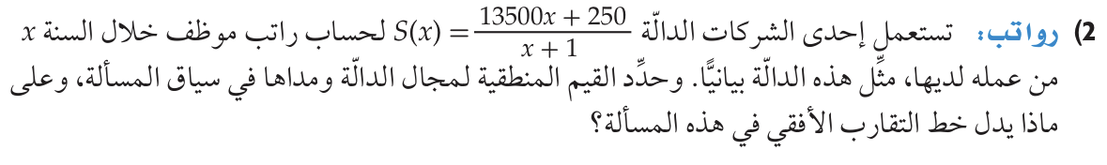
تحقق من فهمك
الموضوع/
تمثيل الدوال النسبية بيانيًا
1446/06/30
حل الواجب
اختبار قصير
الرئيسية
التهيئة
جواهر الحارثي @jewelsAlshdaddi
الأهداف الخاصة:
استعمال التمثيل البياني للدوال النسبية.
التدريس
التدريب
التقويم
الاغلاق
تعلم ذاتي

Slide 16

الموضوع/
تمثيل الدوال النسبية بيانيًا
1446/06/30
حل الواجب
اختبار قصير
الرئيسية
التهيئة
جواهر الحارثي @jewelsAlshdaddi
الأهداف الخاصة:
التمثيل البياني تتضمن نقطة انفصال.
التدريس
التدريب
التقويم
الاغلاق

Slide 17
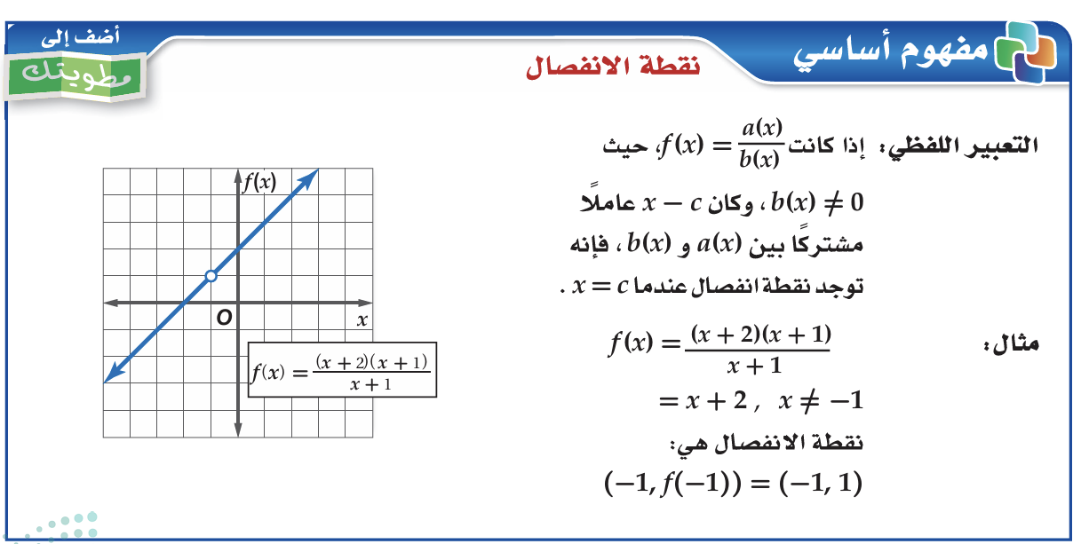
الموضوع/
تمثيل الدوال النسبية بيانيًا
1446/06/30
حل الواجب
اختبار قصير
الرئيسية
التهيئة
جواهر الحارثي @jewelsAlshdaddi
الأهداف الخاصة:
التمثيل البياني تتضمن نقطة انفصال.
التدريس
التدريب
التقويم
الاغلاق

Slide 18
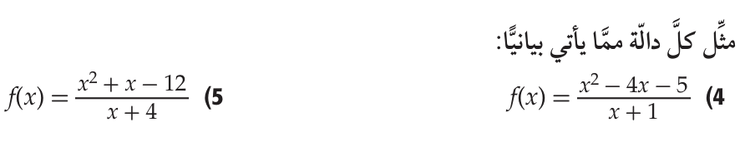
تحقق من فهمك
الموضوع/
تمثيل الدوال النسبية بيانيًا
1446/06/30
حل الواجب
اختبار قصير
الرئيسية
التهيئة
جواهر الحارثي @jewelsAlshdaddi
الأهداف الخاصة:
التمثيل البياني تتضمن نقطة انفصال.
التدريس
التدريب
التقويم
الاغلاق
تعلم ذاتي

Slide 19
تـــأكد
الموضوع/
تمثيل الدوال النسبية بيانيًا
1446/06/30
حل الواجب
اختبار قصير
الرئيسية
التهيئة
جواهر الحارثي @jewelsAlshdaddi
الأهداف الخاصة:
التمثيل البياني تتضمن نقطة انفصال.
التدريس
التدريب
التقويم
الاغلاق
تعلم أقران

Slide 20
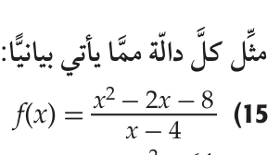
تدرب
الموضوع/
تمثيل الدوال النسبية بيانيًا
1446/06/30
حل الواجب
اختبار قصير
الرئيسية
التهيئة
جواهر الحارثي @jewelsAlshdaddi
الأهداف الخاصة:
التمثيل البياني تتضمن نقطة انفصال.
التدريس
التدريب
التقويم
الاغلاق
تعلم تعاوني

Slide 21
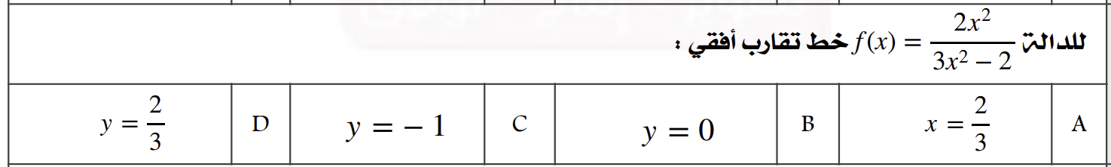
تحصيلي
الموضوع/
تمثيل الدوال النسبية بيانيًا
1446/06/30
حل الواجب
اختبار قصير
الرئيسية
التهيئة
جواهر الحارثي @jewelsAlshdaddi
الأهداف الخاصة:
التمثيل البياني لدالة نسبية ليس لها خط تقارب افقي.
استعمال التمثيل البياني للدوال النسبية.
التمثيل البياني تتضمن نقطة انفصال.
التدريس
التدريب
التقويم
الاغلاق
تعلم ذاتي

Slide 22
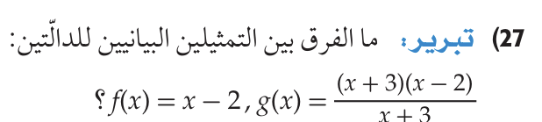
مهارات التفكير العليا
الموضوع/
تمثيل الدوال النسبية بيانيًا
1446/06/30
حل الواجب
اختبار قصير
الرئيسية
التهيئة
جواهر الحارثي @jewelsAlshdaddi
الأهداف الخاصة:
التمثيل البياني لدالة نسبية ليس لها خط تقارب افقي.
استعمال التمثيل البياني للدوال النسبية.
التمثيل البياني تتضمن نقطة انفصال.
التدريس
التدريب
التقويم
الاغلاق

Slide 23
جدول التعلم
الموضوع/
تمثيل الدوال النسبية بيانيًا
1446/06/30
ماذا أعرف | ما أريد أن أعرف | ماذا تعلمت
حل الواجب
اختبار قصير
الرئيسية
التهيئة
جواهر الحارثي @jewelsAlshdaddi
الأهداف الخاصة:
التمثيل البياني لدالة نسبية ليس لها خط تقارب افقي.
استعمال التمثيل البياني للدوال النسبية.
التمثيل البياني تتضمن نقطة انفصال.
التدريس
التدريب
التقويم
الاغلاق

Slide 24
الواجب
الموضوع/
تمثيل الدوال النسبية بيانيًا
1446/06/30
حل الواجب
19 – 21
صفحة 96
اختبار قصير
الرئيسية
التهيئة
جواهر الحارثي @jewelsAlshdaddi
تذكري يا جميلتي
يجب لكي تنجح أن تكون رغبتك في النجاح أكبر من خوفك من الفشل.
الأهداف الخاصة:
التمثيل البياني لدالة نسبية ليس لها خط تقارب افقي.
استعمال التمثيل البياني للدوال النسبية.
التمثيل البياني تتضمن نقطة انفصال.
التدريس
التدريب
التقويم
الاغلاق

